Slide 1
Vzťahy medzi slovami
Mgr. Simona Gondeková

Slide 2
Slovná zásoba
súhrn všetkých slov, ktoré existujú v danom jazyku
slovná zásoba slovenského jazyka – súhrn všetkých slov, ktoré existujú v slovenskom jazyku
slovná zásoba slovenského jazyka je zaznamenaná v rôznych druhov slovníkov slovenského jazyka, napr. v pravopisnom slovníku, v synonymickom slovníku, vo výkladovom slovníku, v historickom slovníku, ...

Slide 3


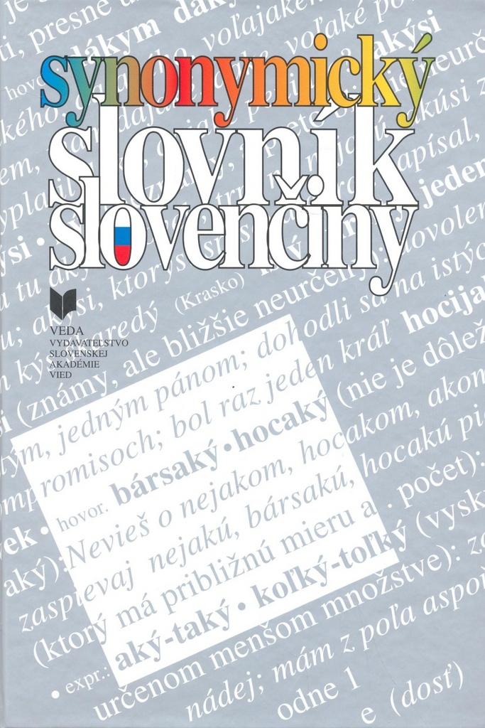
Tieto tri slovníky by nemali chýbať v žiadnej domácnosti

Slide 4
Synonymá
slová, ktoré majú rovnaký alebo podobný význam
slová, ktoré pomenúvajú jeden jav
rovnoznačné slová
tvoria:
  synonymické dvojice – synonymá, ktoré tvoria dvojicu (mláka – kaluž, šampionát – majstrovstvá, pekný – krásny, ...)
  synonymické rady – skupina troch a viacerých synoným (statočný – čestný – poriadny – charakterný - poctivý – rozumný – múdry – rozvážny)

Slide 5
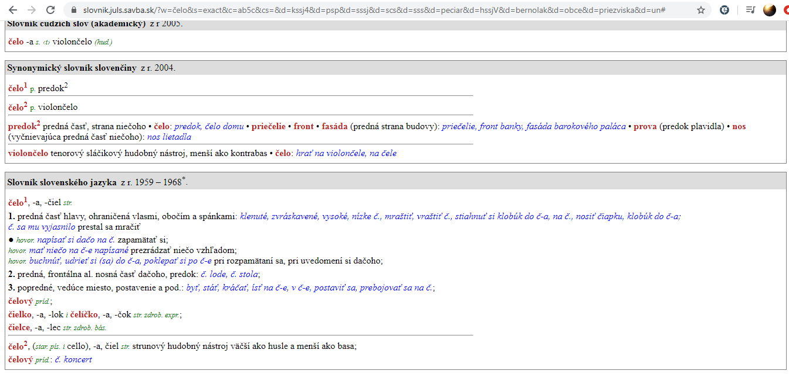
Synonymá
keď nevieš vymyslieť synonymum, pomôž si internetovým slovníkom na stránke https://slovnik.juls.savba.sk/

Slide 6
K nasledujúcim slovám napíš synonymá.
statočný –
múdry –
nízky –
pekná –
reval –
slušný –
vidí –
hnevať sa –
bežať –
bieda –
bystrosť –
výborne –
krása –
telefonoval -

Slide 7
Pokús sa vytvoriť synonymické rady na nasledujúce slová:
veľký
rozmýšľať
veselý
dom
šikovný

Slide 8
Antonymá
sú to slová opačného významu
dvojice slov, ktoré sú postavené proti sebe
napr. tvrdý – mäkký, pekný – škaredý, čierny – biely, rýchly – pomalý, áno – nie, horný – dolný, deň – noc, zima – leto, živý – mŕtvy, smutný – veselý, smelý – bojazlivý, ...)

Slide 9
V nasledujúcich vetách vyhľadaj antonymá.
Muž podal svoje žene čerstvé koláčiky a šálku kávy. V každej rozprávke bojuje dobro a zlo. Jeden z dvojice hovoril a ten druhý mlčal. Tohtoročné teplé dni sme sa snažili ochladzovať aj studenými nápojmi. Pani učiteľka mi povedala, že miešam jablká s hruškami. Starostlivý rodič vždy rád pomôže svojmu dieťaťu. V televíznej relácii politik presviedčal občana o správnosti prijatých nariadení.

Slide 10
Vytvor antonymá k nasledujúcim slovám.
úprimný –
vysoký –
pomalý –
chybný –
svetlý –
široký –
starý –
zdravý –
blízky –
rovný –
krátky –
mäkký –
teplý –
čistý –
prázdny –
chudobný -
áno –
noc –
svetlo –
luxus –
šikovnosť –
krik –
zima –
strach -

